Slide 1
AKO KONZUMIRATE ALKOHOL, BUDITE UMJERENI
Poruke za opću populaciju
#PrEvCan #CANCERCODE
PrEvCan© kampanja inicirana je od strane EONS-a te djeluje u suradnji sa ključnim partnerom, ESMO-m.Više informacija možete pronaći na: www.cancernurse.eu/prevcan

Slide 2
Ovdje umetnite logo vaše organizacije
AKO KONZUMIRATE ALKOHOL, BUDITE UMJERENI
Ako konzumirate alkohol bilo koje vrste, budite umjereni. Nekonzumiranjem alkohola smanjuje se rizik od raka.
#PrEvCan #CANCERCODE
PrEvCan© kampanja inicirana je od strane EONS-a te djeluje u suradnji sa ključnim partnerom, ESMO-m.Više informacija možete pronaći na: www.cancernurse.eu/prevcan

Slide 3
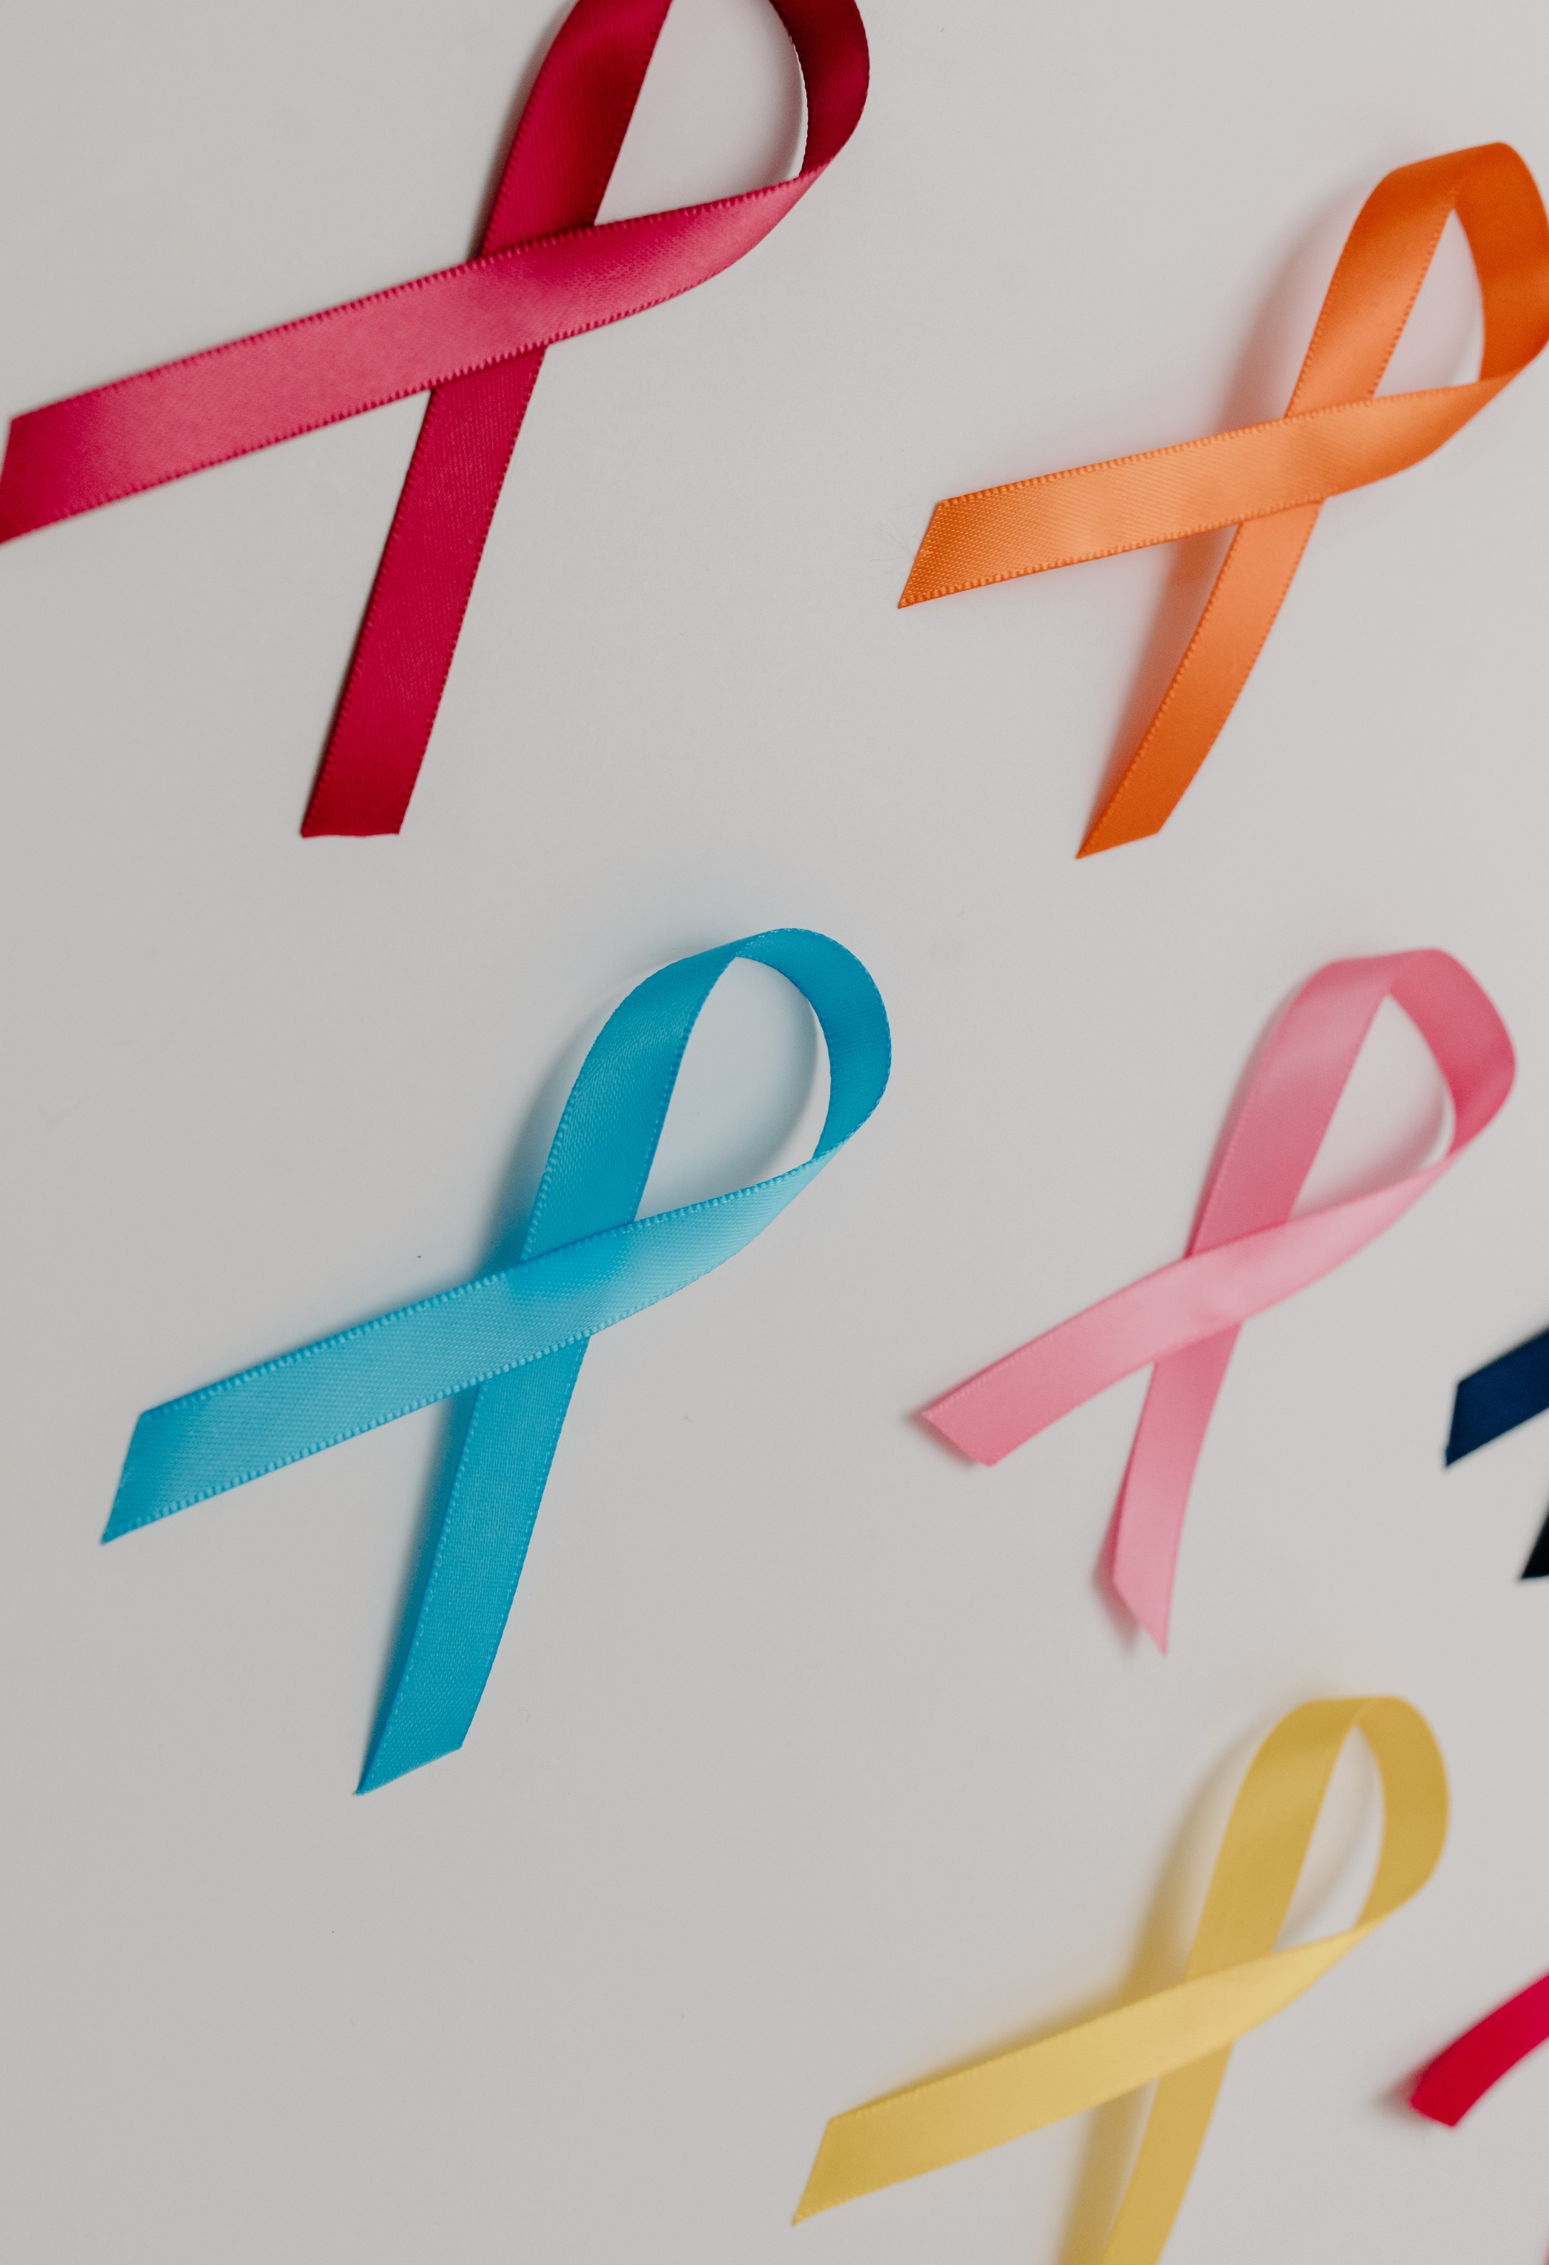
Ovdje umetnite logo vaše organizacije
AKO KONZUMIRATE ALKOHOL, BUDITE UMJERENI
Konzumiranje alkoholnih proizvoda povezano je sa nastankom minimalno 8 tipova karcinoma
#PrEvCan #CANCERCODE
PrEvCan© kampanja inicirana je od strane EONS-a te djeluje u suradnji sa ključnim partnerom, ESMO-m.Više informacija možete pronaći na: www.cancernurse.eu/prevcan

Slide 4
Ovdje umetnite logo vaše organizacije
AKO KONZUMIRATE ALKOHOL, BUDITE UMJERENI
Što manje alkohola konzumirate, manji rizik imate za nastanak karcinoma
#PrEvCan #CANCERCODE
PrEvCan© kampanja inicirana je od strane EONS-a te djeluje u suradnji sa ključnim partnerom, ESMO-m.Više informacija možete pronaći na: www.cancernurse.eu/prevcan

Slide 5
Ovdje umetnite logo vaše organizacije
AKO KONZUMIRATE ALKOHOL, BUDITE UMJERENI
Upitajte svoju medicinsku sestru ili drugog zdravstvenog djelatnika za podršku.
#PrEvCan #CANCERCODE
PrEvCan© kampanja inicirana je od strane EONS-a te djeluje u suradnji sa ključnim partnerom, ESMO-m.Više informacija možete pronaći na: www.cancernurse.eu/prevcan

Slide 6
AKO KONZUMIRATE ALKOHOL, BUDITE UMJERENI
Poruke za zdravstvene stručnjake
#PrEvCan #CANCERCODE
PrEvCan© kampanja inicirana je od strane EONS-a te djeluje u suradnji sa ključnim partnerom, ESMO-m.Više informacija možete pronaći na: www.cancernurse.eu/prevcan

Slide 7
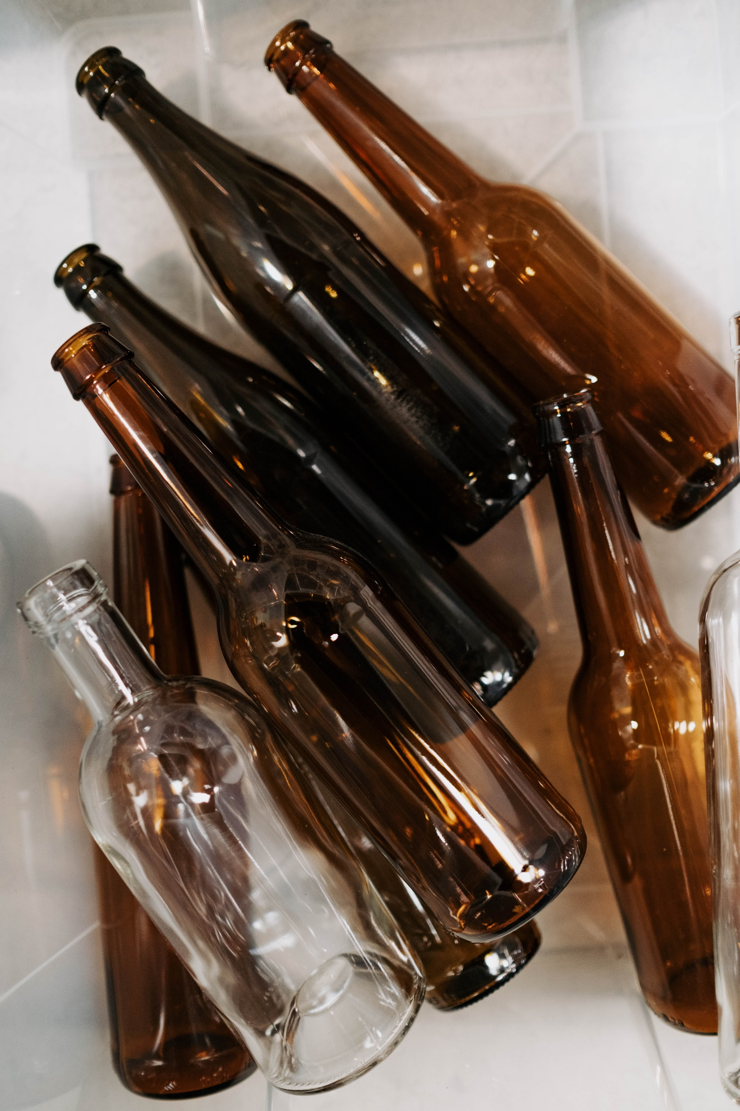
Ovdje umetnite logo vaše organizacije
AKO KONZUMIRATE ALKOHOL, BUDITE UMJERENI
Uvijek pristupite pacijentu vezano uz informacije o konzumaciji alkoholnih proizvoda
#PrEvCan #CANCERCODE
PrEvCan© kampanja inicirana je od strane EONS-a te djeluje u suradnji sa ključnim partnerom, ESMO-m.Više informacija možete pronaći na: www.cancernurse.eu/prevcan

Slide 8
Ovdje umetnite logo vaše organizacije
AKO KONZUMIRATE ALKOHOL, BUDITE UMJERENI
Ponudite savjet, podršku i kontinuirano praćenje pacijentovog stanja
#PrEvCan #CANCERCODE
PrEvCan© kampanja inicirana je od strane EONS-a te djeluje u suradnji sa ključnim partnerom, ESMO-m.Više informacija možete pronaći na: www.cancernurse.eu/prevcan

Slide 9
Ovdje umetnite logo vaše organizacije
AKO KONZUMIRATE ALKOHOL, BUDITE UMJERENI
Stavi svoju fotku
Prilagođena poruka
#PrEvCan #CANCERCODE
PrEvCan© kampanja inicirana je od strane EONS-a te djeluje u suradnji sa ključnim partnerom, ESMO-m.Više informacija možete pronaći na: www.cancernurse.eu/prevcan

